Slide 1
Polityka dotycząca danych badawczych u zagranicznych wydawców czasopism naukowych
Rafał Narwojsz
Agnieszka Szymik
6 maja 2025
Szkolenie finansowane w ramach "Działań na rzecz promowania i zwiększenia świadomości w zakresie Otwartych Danych Badawczych", które stanowią element realizacji programu „Inicjatywa Doskonałości – Uczelnia Badawcza” (IDUB) w zakresie podniesienia poziomu jakości działalności naukowej uczelni w ramach Działania I.4 (Działania na rzecz zwiększenia liczby publikacji w prestiżowych czasopismach i wydawnictwach).

Slide 2

PLAN SZKOLENIA:
1.
Polityka dotycząca danych badawczych
Metodologia
Przegląd wybranych polityk wydawców zagranicznych
- standardy, zasady i dobre praktyki
2.
3.
4.
Podsumowanie i wnioski

Slide 3

Standardy i rekomendacje
1
Joint Declaration of Data Citation Principles (FORCE11)
  8 ogólnych zasad dot. cytowania danych
  https://doi.org/10.25490/a97f-egyk
Transparency and Openness Promotion (TOP) Guidelines (Center for Open Science)
  2015 – 8 standardów, z których każdy ma 3 poziomy; TOP Factor
  2025 – aktualizacja; 7 praktyk badawczych, 2 praktyki weryfikacyjne, 4 badania weryfikacyjne
  https://www.cos.io/initiatives/top-guidelines
Joint Statement on Research Data (STM, DataCite, Crossref)
  2012 – pierwsze oświadczenie: 6 rekomendacji w sprawie możliwości powiązania i cytowania danych badawczych
  2023 – poprawione oświadczenie: 12 rekomendacji
  https://stm-assoc.org/what-we-do/strategic-areas/open-research/research-data/best-practices/
2
3

Slide 4

Polityka powinna:
definiować, które dane badawcze obejmuje i jaki jest jej zakres, co jest obowiązkowe do udostępnienia i traktowane jako warunek publikacji oraz opisywać uzasadnione wyjątki (polityka nie tworzy nowych precedensów prawnych lub etycznych)
określać jaka licencja jest stosowana wobec danych badawczych lub określać swoje oczekiwania wobec nadawanych licencji, na podstawie których autorzy udostępniają swoje dane badawcze, powinna również określać czy prawa autorskie do danych badawczych są przenoszone na wydawcę
repozytoria danych są preferowaną metodą udostępniania danych wspierających publikacje i powinno to zostać określone w polityce. Wydawcy mogą udostępniać listy zalecanych, zaufanych lub obsługiwanych repozytoriów danych
zachęcać autorów do cytowania zestawów danych w listach referencyjnych (bibliografiach) swoich artykułów. Powinna określać styl(e) stosowane do cytowania zestawów danych, zamieścić odpowiednie przykłady cytowania danych i wspierać używanie trwałych identyfikatorów (np. DOI, kody akcesji itp.)

Slide 5

Polityka powinna:
zawierać oświadczenie o dostępności danych (DAS) i zasady jego umieszczenia w manuskrypcie. Powinna określać, czy takie oświadczenia są obowiązkowe i stwierdzać, czy autorzy mają prawo udostępniać dane badawcze „na uzasadnione żądanie”
zajmować sprecyzowane stanowisko w sprawie korzystania ze standardów danych specyficznych dla danej dyscypliny, oraz określać, czy jest preferowane lub wymagane używanie określonych formatów plików, np. formaty otwarte
określać zasady dotyczące recenzowania danych (kryteria oceny plików danych i ich zgodności)
określać zasady dotyczące embarga (długość embarga może się różnić w zależności od dyscypliny, typu danych i badania)
określać zasady dotyczące przygotowania Planu Zarządzania Danymi
zapewniać wsparcie informacyjne dla autorów

Slide 6
Metodologia
duże zróżnicowanie między politykami dot. danych w takich aspektach, jak ich treść, możliwość ich odnalezienia, łatwość interpretacji, integracja infrastruktury i wsparcie zgodności
w efekcie badaczom trudno jest zrozumieć i przestrzegać polityki danych, a dostawcom infrastruktury i personelowi wsparcia badań trudno jest pomóc w przestrzeganiu polityki danych
lista cech polityki danych badawczych uwzględniona w ramach polityki została opracowana poprzez przegląd, połączenie i zharmonizowanie wymagań istniejących polityk danych badawczych wydawców naukowych
wiarygodność
widoczność

Slide 7
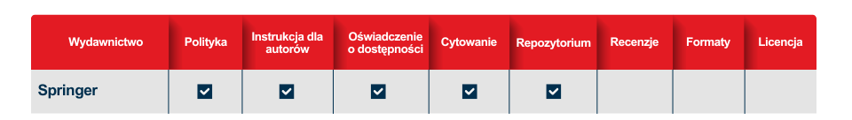
SPRINGER
standardowa polityka dla wszystkich tytułów (2023 r.)
dawniej: 4-poziomowa polityka
rozbudowana pomoc w wyborze repozytoriów (w tym wymagane dane/repozytoria)
zakładka o danych wrażliwych
FORCE11 Joint Declaration of Data Citation Principles
helpdesk
https://www.springernature.com/gp/authors/research-data-policy
https://www.springernature.com/gp/authors/research-data-policy/research-data-policy-types

Slide 8

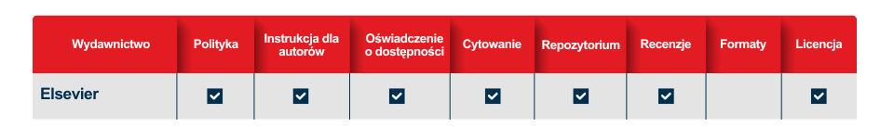
ELSEVIER
5-poziomowa polityka
własne repozytorium Mendeley Data
dopuszczalne embargo
Declaration of Data Citation Principles FORCE11
https://www.elsevier.com/about/policies-and-standards/research-data
https://www.elsevier.com/about/open-science/research-data
https://www.elsevier.com/researcher/author/tools-and-resources/research-data
https://www.elsevier.com/researcher/author/tools-and-resources/research-data/data-guidelines

Slide 9

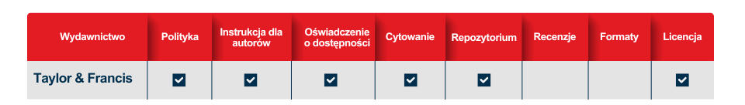
TAYLOR & FRANCIS
5 różnych polityk w zależności od czasopism (tabela)
bardzo rozbudowane strony i materiały graficzne
mity dotyczące udostępniania danych badawczych
kwestie etyczne
szczegółowy poradnik (w tym m.in. DMP, zasady FAIR, data note)
FORCE11 Joint Declaration of Data Citation Principles
Peer review – recenzenci i redaktorzy sprawdzają oświadczenie i zgodność z polityką
https://authorservices.taylorandfrancis.com/data-sharing-policies/#datapolicies

Slide 10

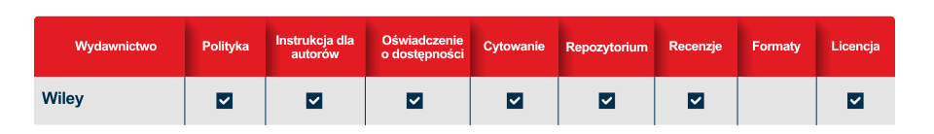
WILEY
4-poziomowa polityka
Author Compliance Tool – wyszukiwarka czasopism uwzględniająca politykę danych badawczych
Declaration of Data Citation Principles FORCE11
informacja o licencji w sekcji FAQ
https://authorservices.wiley.com/author-resources/Journal-Authors/open-access/data-sharing-citation/data-sharing-policy.html
https://authorservices.wiley.com/author-resources/Journal-Authors/open-access/author-compliance-tool.html

Slide 11

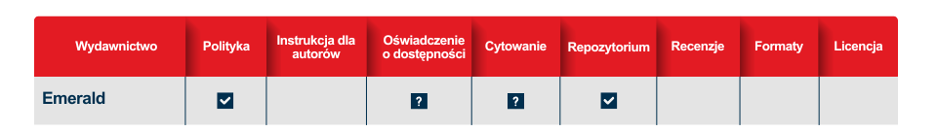
EMERALD
skromna polityka dot. otwartych danych badawczych
ogólniki i parę porad, wymóg oświadczenia?
TOP Guidelines – zachęcanie (ale tylko we wskazówkach bezpośrednio w czasopiśmie)
https://www.emeraldgrouppublishing.com/publish-with-us/author-policies/our-open-research-policies
https://www.emeraldgrouppublishing.com/journal/dta

Slide 12

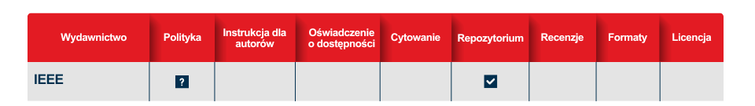
IEEE
własne repozytorium IEEE DataPort
Code Ocean – instrukcja udostępniania kodu
https://journals.ieeeauthorcenter.ieee.org/create-your-ieee-journal-article/research-reproducibility/#sharingdata

Slide 13

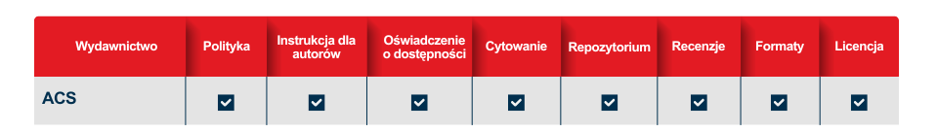
AMERICAN CHEMICAL SOCIETY
4-poziomowa polityka
ACS Research Data Guidelines – formaty
Sugerowana licencja: CC BY
Transparency and Openness Promotion (TOP) Guidelines
FORCE11 Joint Declaration of Data Citing Principles
https://researcher-resources.acs.org/publish/data_policy
https://researcher-resources.acs.org/publish/data_guidelines

Slide 14

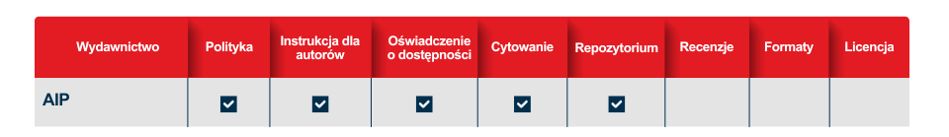
AMERICAN INSTITUTE OF PHYSICS
Declaration of Data Citation Principles FORCE11
instrukcje dla autora w sekcji FAQ
https://publishing.aip.org/resources/researchers/open-science/research-data-policy/
https://publishing.aip.org/resources/researchers/author-instructions/#data

Slide 15

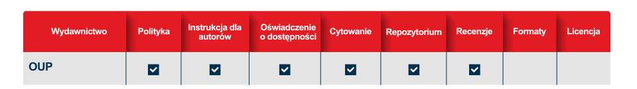
OXFORD UNIVERSITY PRESS
4-poziomowa polityka
Cytowanie danych badawczych i oprogramowania
Transparency and Openness Promotion (TOP) Guidelines
FORCE11 Joint Declaration of Data Citation Principles
https://academic.oup.com/pages/open-research/research-data

Slide 16

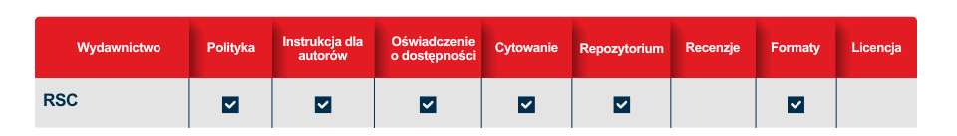
ROYAL SOCIETY OF CHEMISTRY
rozbudowane informacje dotyczące wyboru repozytorium
wytyczne w formie tabeli z uwzględnieniem określonych typów danych badawczych (informacja o formacie)
https://www.rsc.org/journals-books-databases/author-and-reviewer-hub/authors-information/prepare-and-format/data-sharing/
https://www.rsc.org/journals-books-databases/author-and-reviewer-hub/authors-information/prepare-and-format/experimental-reporting-requirements/

Slide 17

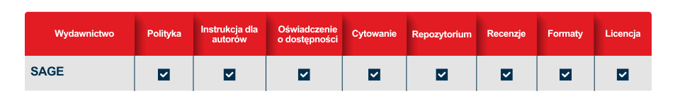
SAGE
3 możliwe opcje
większość informacji zawarto w formie FAQ
kwestia danych wrażliwych
repozytoria – współpraca z Figshare (część czasopism może automatycznie deponować dane do repozytorium)
akceptowane formaty plików
anonimizacja danych w przypadku podwójnie ślepej recenzji
Transparency and Openness Promotion (TOP) Guidelines
FORCE11 Joint Declaration of Data Citation Principles
https://uk.sagepub.com/en-gb/eur/research-data-sharing-policies

Slide 18

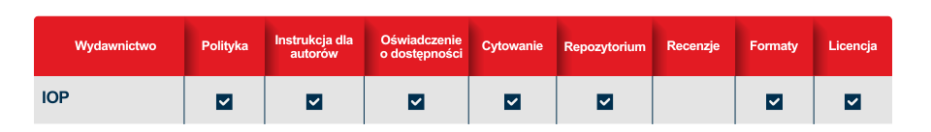
IOP PUBLISHING
2-poziomowa polityka
dopuszczalne embargo
formularz Submission Checklist i „Guides for early career researchers”
https://publishingsupport.iopscience.iop.org/questions/research-data/
https://publishingsupport.iopscience.iop.org/publishing-support/authors/authoring-for-journals/writing-journal-article/
https://publishingsupport.iopscience.iop.org/submission-checklist/

Slide 19
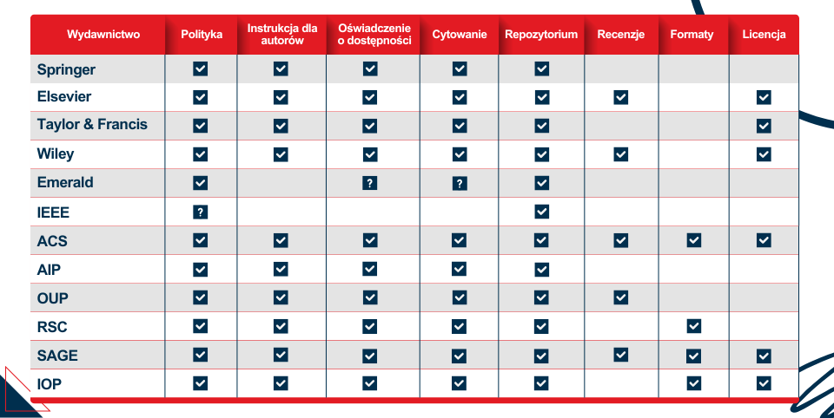
Podsumowanie

